Slide 1
ASIGNATURA: ADMINISTRACIÓN
OBJETIVO DE LA CLASE : COMPRENDER ASPECTOS DE LA PERSONALIDAD.
PROPÓSITO: ¡CREE EN TI, TÚ PUEDES HACERLO!
NIVEL: III° Y IV°
DOCENTE: CRISTIAN DANOUN
UNIDAD: 2
TEMA: PERSONALIDAD
FECHA ENTREGA: 21 JUNIO

Slide 2
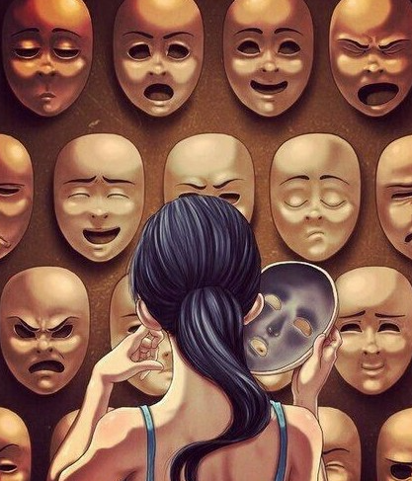
HAZ AHORA
¡TÚ PUEDES!
*RESPONDA LAS SIGUIENTES PREGUNTAS:
1) Con tus palabras, ¿Qué crees que es la personalidad?
2) ¿Qué aspectos influirán en su construcción? Piense en la suya.

Slide 3
ASPECTOS QUE INFLUYEN EN LA PERSONALIDAD
BIOLÓGICO
ESTÉTICO
SOCIOLÓGICO
PSICOLÓGICO

Slide 4
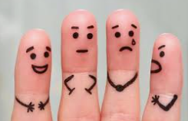
BIOLÓGICO
CARÁCTER
TEMPERAMENTO
Se modifican rasgos de acuerdo a su temperamento.
Sanguíneo
Colérico
Melancólico
Flemático

Slide 5
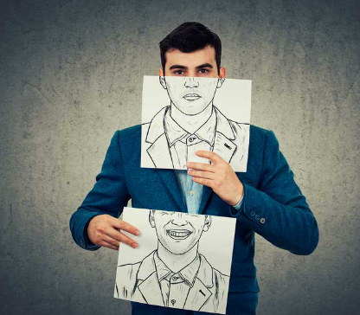
CARÁCTER
Es modificable.
Es la manifestación visible de la personalidad (sensible, nerviosa, apática).
Responde a agentes medioambientales.
Se forma según experiencias de vida.
*Modo de actuar/conducta.

Slide 6
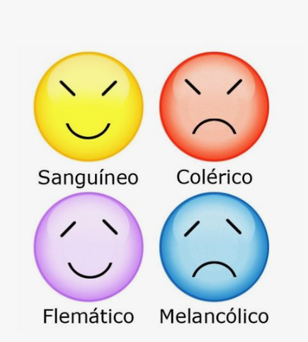
TEMPERAMENTO
Dimensión biológico/instintiva de la personalidad (colérico, depresivo, introvertido).
Heredada (ADN).
No se puede modificar.

Slide 7
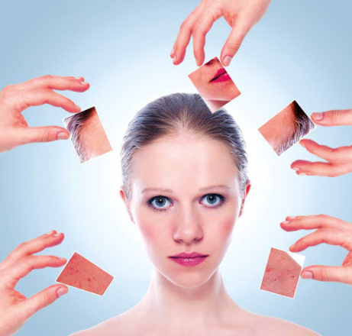
ESTÉTICO
Rasgos físicos heredados de nuestros padres (genética).
Color de ojos, color de pelo, estatura, peso, entre otros.

Slide 8
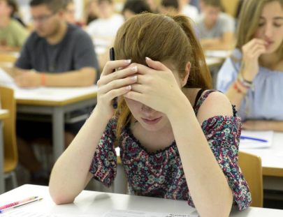
ACTIVIDAD
*RESPONDA LAS SIGUIENTES PREGUNTAS:
¿Cuál es la principal diferencia entre temperamento y carácter?
Investigue cuál sería su temperamento.
*Deberá enviar un video justificando su temperamento. Tiene que ser entre 30s y 1 min.

Slide 9
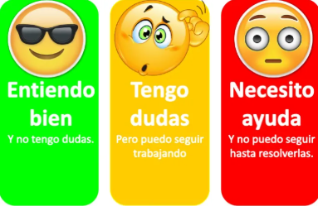
METACOGNICIÓN
*RESPONDA LAS SIGUIENTES PREGUNTAS. JUSTIFIQUE

